Slide 1
ЗАКОНЫ ПОСТОЯННОГО ТОКА Подготовка к ЕГЭ

Slide 2
Цель: повторение основных понятий, законов и формул ЗАКОНОВ ПОСТОЯННОГО ТОКА в соответствии с кодификатором ЕГЭ.
Элементы содержания, проверяемые на ЕГЭ 2010:
Электрический ток. Сила тока, напряжение, электрическое сопротивление
Закон Ома для участка цепи
Электродвижущая сила
Закон Ома для полной электрической цепи
Параллельное и последовательное соединение проводников
Работа электрического тока. Закон Джоуля–Ленца
Мощность электрического тока
Носители электрического заряда в различных средах
Полупроводники. Собственная и примесная проводимость полупроводников. Полупроводниковый диод

Slide 3
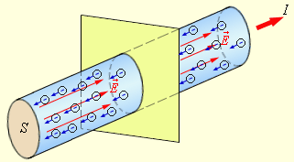
Электрический ток. Сила тока, напряжение, электрическое сопротивление.
Непрерывное упорядоченное движение свободных носителей электрического заряда называется электрическим током.
Сила тока I – скалярная физическая величина, равная отношению заряда Δq, переносимого через поперечное сечение проводника (рис. 1.8.1) за интервал времени Δt, к этому интервалу времени:
В Международной системе единиц СИ сила тока измеряется в амперах (А).
Напряжение — это отношение работы тока на определенном участке электрической цепи к заряду, протекающему по этому же участку цепи.
Единицей измерения напряжения станет 1 вольт
1 Дж/Кл = 1В.
За направление тока принимается направление движения положительных зарядов
S – площадь поперечного сечения проводника,
– электрическое поле

Slide 4
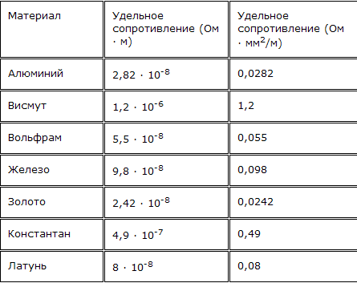
Электрический ток. Сила тока, напряжение, электрическое сопротивление.
Электрическое сопротивление — скалярная физическая величина, характеризующая свойства проводника и равная отношению напряжения на концах проводника к силе электрического тока, протекающему по нему;
где ρ — удельное сопротивление вещества проводника,
l — длина проводника,
S — площадь сечения.
S – площадь поперечного сечения проводника,
– электрическое поле

Slide 5
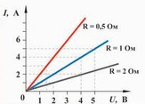
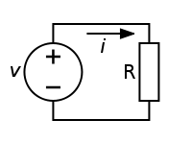
Закон Ома для участка цепи
Закон Ома для однородного участка цепи: сила тока в проводнике прямо пропорциональна приложенному напряжению и обратно пропорциональна сопротивлению проводника.
Назван в честь его первооткрывателя Георга Ома.
Графическая зависимость силы тока I от напряжения U (такие графики называются вольт-амперными характеристиками)

Slide 6
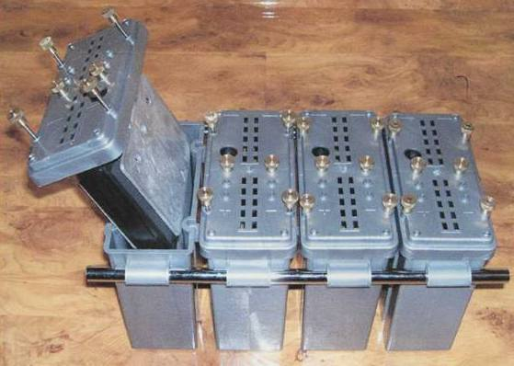
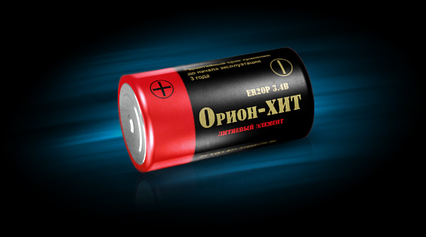
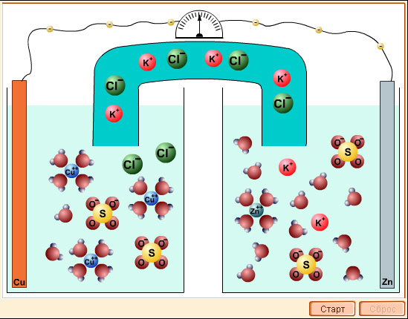
Электродвижущая сила
Для существования постоянного тока необходимо наличие в электрической цепи устройства, способного создавать и поддерживать разности потенциалов на участках цепи за счет работы сил неэлектростатического происхождения. Такие устройства называются источниками постоянного тока.
Силы неэлектростатического происхождения, действующие на свободные носители заряда со стороны источников тока, называются сторонними силами.
Физическая величина, равная отношению работы A_{ст} сторонних сил при перемещении заряда q от отрицательного полюса источника тока к положительному к величине этого заряда, называется электродвижущей силой источника (ЭДС):
Электродвижущая сила, как и разность потенциалов, измеряется в вольтах (В).

Slide 7
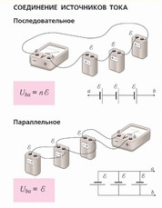
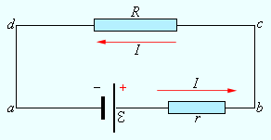
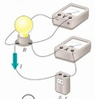
Закон Ома для полной электрической цепи
Обобщенный закон Ома (Закон Ома для участка цепи, содержащего ЭДС): сила тока в полной цепи равна электродвижущей силе источника, деленной на сумму сопротивлений однородного и неоднородного участков цепи
IR = U₁₂ = φ₁ – φ₂ + = Δφ₁₂ + ε
Ток короткого замыкания:
Сила тока короткого замыкания – максимальная сила тока, которую можно получить от данного источника с электродвижущей силой и внутренним сопротивлением r.

Slide 8
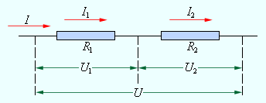
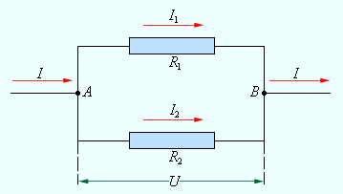
Параллельное и последовательное соединение проводников
При последовательном соединении
При параллельном соединении
I₁ = I₂ = I
U = U₁ + U₂ = IR
R = R₁ + R₂
При последовательном соединении полное сопротивление цепи равно сумме сопротивлений отдельных проводников
U₁ = U₂ = U
I = I₁ + I₂
При параллельном соединении проводников величина, обратная общему сопротивлению цепи, равна сумме величин, обратных сопротивлениям параллельно включенных проводников.

Slide 9
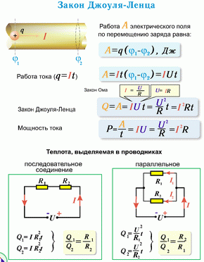
Работа электрического тока. Закон Джоуля–Ленца
Работа электрического тока:
ΔA = UIΔt
Закон Джоуля–Ленца:
ΔQ = ΔA = RI²Δt

Slide 10
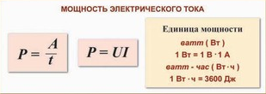
Мощность электрического тока
Мощность электрического тока:
Мощность выражается в ваттах (Вт).
Полная мощность источника
Мощность во внешней цепи
Коэффициентом полезного действия источника

Slide 11
Носители электрического заряда в различных средах
Электрический ток может протекать в пяти различных средах:
Металлах
Вакууме
Полупроводниках
Жидкостях
Газах

Slide 12
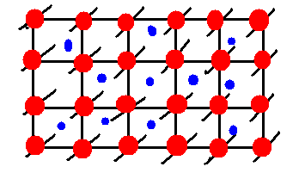
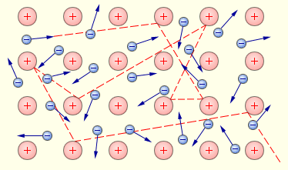
Электрический ток в металлах:
Электрический ток в металлах – это упорядоченное движение электронов под действием электрического поля.
Опыты показывают, что при протекании тока по металлическому проводнику не происходит переноса вещества, следовательно, ионы металла не принимают участия в переносе электрического заряда.
Носителями заряда в металлах являются электроны;
Процесс образования носителей заряда – обобществление валентных электронов;
Сила тока прямо пропорциональна напряжению и обратно пропорциональна сопротивлению проводника – выполняется закон Ома;
Техническое применение электрического тока в металлах: обмотки двигателей, трансформаторов, генераторов, проводка внутри зданий, сети электропередачи, силовые кабели.

Slide 13
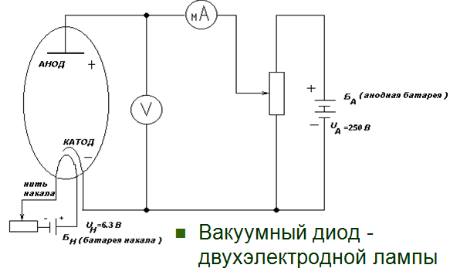
Электрический ток в вакууме
Вакуум - сильно разреженный газ, в котором средняя длина свободного пробега частицы больше размера сосуда, то есть молекула пролетает от одной стенки сосуда до другой без соударения с другими молекулами.
В результате в вакууме нет свободных носителей заряда, и электрический ток не возникает.
Для создания носителей заряда в вакууме используют явление термоэлектронной эмиссии.
ТЕРМОЭЛЕКТРОННАЯ ЭМИССИЯ – это явление «испарения» электронов с поверхности нагретого металла

Slide 14
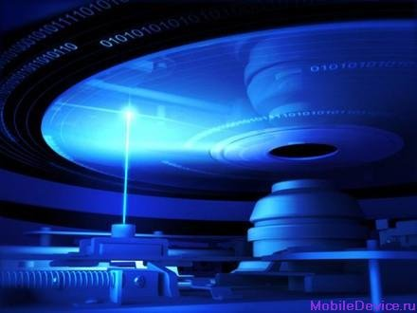
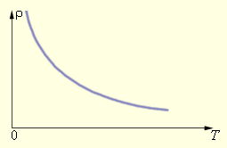
Электрический ток в полупроводниках
Полупроводники - твердые вещества, проводимость которых зависит от внешних условий (в основном от нагревания и от освещения).
При нагревании или освещении некоторые электроны приобретают возможность свободно перемещаться внутри кристалла, так что при приложении электрического поля возникает направленное перемещение электронов.
полупроводники представляют собой нечто среднее между проводниками и изоляторами.
У полупроводников с понижением температуры сопротивление возрастает и вблизи абсолютного нуля они практически становятся изоляторами.
Зависимость удельного сопротивления ρ чистого полупроводника от абсолютной температуры T.

Slide 15
Выводы:
носители заряда – электроны и дырки;
процесс образования носителей заряда – нагревание, освещение или внедрение примесей;
закон Ома не выполняется;
техническое применение – электроника.

Slide 16
Образование электронно-дырочной пары
При повышении температуры или увеличении освещенности в кристалле возникнут свободные электроны (электроны проводимости).
одновременно в местах разрыва связей образуются вакансии, которые не заняты электронами. Эти вакансии получили название «дырок».
Проводимость полупроводников при наличии примесей называется примесной проводимостью.
Различают два типа примесной проводимости – электронную и дырочную проводимости.

Slide 17
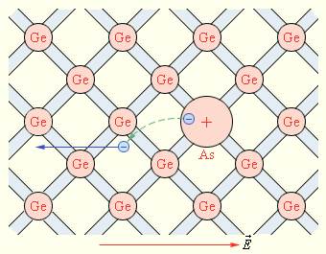
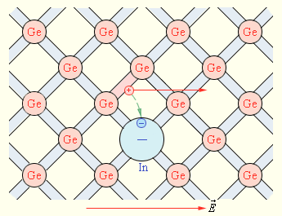
Электронная и дырочная проводимости.
Электронная проводимость
Дырочная проводимости
Если примесь имеет валентность большую, чем чистый полупроводник, то появляются свободные электроны.
Проводимость –электронная,
примесь донорная,
полупроводник n – типа.
Если примесь имеет валентность меньшую, чем чистый полупроводник, то появляются разрывы связей – дырки.
Проводимость – дырочная,
примесь акцепторная,
полупроводник p – типа.
Атом мышьяка в решетке германия. Полупроводник n-типа.
Атом индия в решетке германия. Полупроводник p-типа.

Slide 18
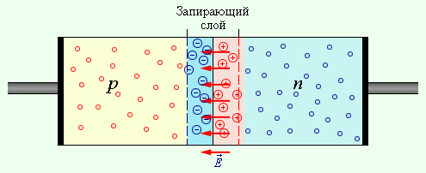
Электронно-дырочный переход.
Электронно-дырочный переход (или n–p-переход) – это область контакта двух полупроводников с разными типами проводимости.
При контакте двух полупроводников n- и p-типов начинается процесс диффузии: дырки из p-области переходят в n-область, а электроны, наоборот, из n-области в p-область.
Пограничная область раздела полупроводников с разными типами проводимости (так называемый запирающий слой) обычно достигает толщины порядка десятков и сотен межатомных расстояний.

Slide 19
Ток в прямом направлении
Если n–p-переход соединить с источником так, чтобы положительный полюс источника был соединен с p-областью, а отрицательный с n-областью, то напряженность электрического поля в запирающем слое будет уменьшаться.
Дырки из p-области и электроны из n-области, двигаясь навстречу друг другу, будут пересекать n–p-переход, создавая ток в прямом направлении.
Сила тока через n–p-переход в этом случае будет возрастать при увеличении напряжения источника.

Slide 20
Ток в обратном направлении
Если полупроводник с n–p-переходом подключен к источнику тока так, что положительный полюс источника соединен с n-областью, а отрицательный – с p-областью, то напряженность поля в запирающем слое возрастает.
Дырки в p-области и электроны в n-области будут смещаться от n–p-перехода, увеличивая тем самым концентрации неосновных носителей в запирающем слое.
Ток через n–p-переход практически не идет.
Напряжение, поданное на n–p-переход в этом случае называют обратным.

Slide 21
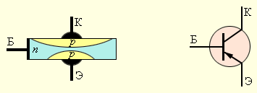
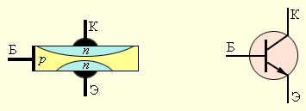
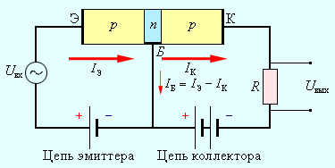
Транзистор
Полупроводниковые приборы не с одним, а с двумя n–p-переходами называются транзисторами.
Название происходит от сочетания английских слов: transfer – переносить и resistor – сопротивление.
Обычно для создания транзисторов используют германий и кремний.
Транзисторы бывают двух типов: p–n–p-транзисторы и n–p–n-транзисторы.
В транзисторе n–p–n-типа основная германиевая пластинка обладает проводимостью p-типа, а созданные на ней две области – проводимостью n-типа.
Пластинку транзистора называют базой (Б),
одну из областей с противоположным типом проводимости – коллектором (К),
вторую – эмиттером (Э).
В условных обозначениях разных структур стрелка эмиттера показывает направление тока через транзистор.
Транзистор структуры p–n–p
Транзистор структуры n–p–n.
Включение в цепь транзистора p–n–p-структуры

Slide 22
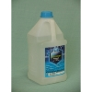
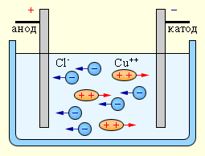
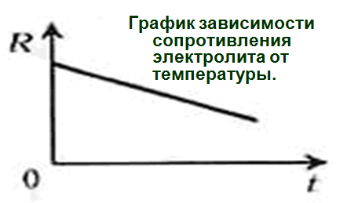
Электрический ток в жидкостях
Электролитами принято называть проводящие среды, в которых протекание электрического тока сопровождается переносом вещества.
Носителями свободных зарядов в электролитах являются положительно и отрицательно заряженные ионы.
Электролитами являются водные растворы неорганических кислот, солей и щелочей, расплавы
Сопротивление электролитов падает с ростом температуры, так как с ростом температуры растёт количество ионов.
Электролиз водного раствора хлорида меди.

Slide 23
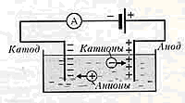
Явление электролиза - это выделение на электродах веществ, входящих в электролиты;
Положительно заряженные ионы (анионы) под действием электрического поля стремятся к отрицательному катоду,
а отрицательно заряженные ионы (катионы) - к положительному аноду.
 | F = eN_{A} = 96485 Кл / моль.
F = eN_{A} – постоянная Фарадея.
Закон Фарадея определяет количества первичных продуктов, выделяющихся на электродах при электролизе:
Масса m вещества, выделившегося на электроде, прямо пропорциональна заряду Q, прошедшему через электролит:
m = kQ = kIt
Величину k называют электрохимическим эквивалентом.

Slide 24
Вывод:
носители заряда – положительные и отрицательные ионы;
процесс образования носителей заряда – электролитическая диссоциация;
электролиты подчиняются закону Ома;
Применение электролиза : получение цветных металлов (очистка от примесей - рафинирование); гальваностегия - получение покрытий на металле (никелирование, хромирование, золочение, серебрение и т.д. ); гальванопластика - получение отслаиваемых покрытий (рельефных копий).

Slide 25
Рассмотрим задачи:
ЕГЭ 2001-2010 (Демо, КИМ)
ГИА-9 2008-2010 (Демо)

Slide 26
ГИА 2008 г. 10. Сопротивление каждого резистора на участке цепи, изображенном на рисунке, равно 3 Ом. Найдите общее сопротивление участка.
2/3 Ом
1,5 Ом
3 Ом
6 Ом

Slide 27
ГИА 2008 г. 13. При ремонте электроплитки ее спираль укоротили в 2 раза. Как изменилась мощность электроплитки?
увеличилась в 2 раза
увеличилась в 4 раза
уменьшилась в 2 раза
уменьшилась в 4 раза

Slide 28
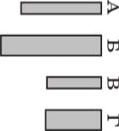
ГИА 2008 г. 15 Необходимо экспериментально проверить, зависит ли электрическое сопротивление круглого угольного стержня от его диаметра. Какие стержни нужно использовать для такой проверки?
А и Г
Б и В
Б и Г
В и Г

Slide 29
ГИА 2008 г. 21 Сопротивление нагревательного элемента электрического чайника 20 Ом. Определите мощность тока, проходящего через нагревательный элемент при напряжении 220 В.
2420
P = U² /R
Ответ: _______________Вт

Slide 30
(ГИА 2009 г.) 10. Чему равно общее сопротивление участка цепи, изображенного на рисунке, если R₁ = 1 Ом, R₂ = 10 Ом, R₃ = 10 Ом, R₄ = 5 Ом?
9 Ом
11 Ом
16 Ом
26 Ом

Slide 31
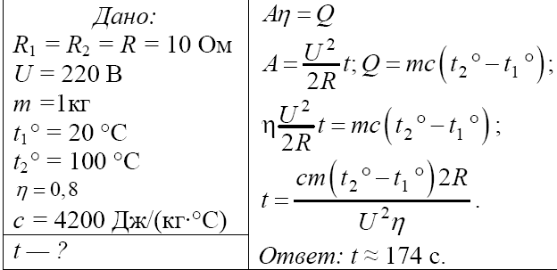
ГИА 2009 г. 24 Две спирали электроплитки сопротивлением по 10 Ом каждая соединены последовательно и включены в сеть с напряжением 220 В. Через какое время на этой плитке закипит вода массой 1 кг, если ее начальная температура составляла 20°С, а КПД процесса 80%? (Полезной считается энергия, необходимая для нагревания воды.)

Slide 32
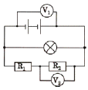
(ГИА 2010 г.) 10. В электрической цепи (см. рисунок) вольтметр V1 показывает напряжение 2 В, вольтметр V2 – напряжение 0,5 В. Напряжение на лампе равно
0,5 В
1,5 В
2 В
2,5 В

Slide 33
(ГИА 2010 г.) 15. Ученик проводил опыты с двумя разными резисторами, измеряя значения силы тока, проходящего через них при разных напряжениях на резисторах, и результаты заносил в таблицу.
Прямая пропорциональная зависимость между силой тока в резисторе и
напряжением на концах резистора
выполняется только для первого резистора
выполняется только для второго резистора
выполняется для обоих резисторов
не выполняется для обоих резисторов

Slide 34
(ЕГЭ 2001 г.) А22. Среднее время разрядов молнии равно 0,002 с. Сила тока в канале молнии около 2.10⁴ А. Какой заряд проходит по каналу молнии?
40 Кл
10⁻⁷ Кл
10 Кл
4.10⁻⁸ Кл

Slide 35
(ЕГЭ 2001 г., Демо) А19. Спираль электрической плитки нагревается при прохождении через нее электрического тока. С каким из приведенных ниже утверждений вы согласны?
Внутренняя энергия спирали увеличивается.
Внутренняя энергия спирали уменьшается.
Внутренняя энергия спирали не изменяется.
Механическая энергия спирали увеличивается.

Slide 36
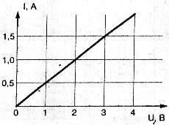
(ЕГЭ 2001 г., Демо) 19. Исследуя зависимость силы тока от напряжения на концах резистора, ученик получил изображенный на рисунке график. По этому графику он рассчитал значение сопротивления резистора, которое оказалось равным . . .
0,5 Ом
1 Ом
1,5 Ом
2 Ом

Slide 37
(ЕГЭ 2001 г., Демо) 20. Гальванический элемент с ЭДС 1,6 В и внутренним сопротивлением 0,3 Ом замкнут проводником с сопротивлением 3,7 Ом. Сила тока в цепи равна…
0,3 А.
0,4 А.
2,5 А.
6,4 А.

Slide 38
(ЕГЭ 2002 г., Демо) А16. В каких из перечисленных ниже технических устройствах использованы достижения в области физики полупроводников? А. солнечная батарея Б. компьютер В. радиоприемники
только в А
только в Б
только в В
и в А, и в Б, и в В

Slide 39
(ЕГЭ 2002 г., Демо) А32. . В электрической цепи, изображенной на рисунке, ползунок реостата перемещают вправо. Как изменились при этом показания вольтметра и амперметра?
показания обоих приборов увеличились
показания обоих приборов уменьшились
показания амперметра увеличились, вольтметра уменьшились
показания амперметра уменьшились, вольтметра увеличились

Slide 40
2002 г. А18 (КИМ). Сопротивление резистора увеличили в 2 раза, а приложенное к нему напряжение уменьшили в 2 раза. Как изменилась сила тока, протекающего через резистор?
уменьшилась в 2 раза
увеличилась в 4 раза
уменьшилась в 4 раза
не изменилась

Slide 41
2002 г. А19 (КИМ). В четырехвалентный кремний добавили в первый раз трехвалентный индий, а во второй раз пятивалентный фосфор. Каким типом проводимости в основном будет обладать полупроводник в каждом случае?
в обоих случаях электронной
в I – электронной, во II – дырочной
в I – дырочной, во II – электронной
в обоих случаях дырочной

Slide 42
(ЕГЭ 2003 г., КИМ) А16. Если площадь поперечного сечения однородного цилиндрического проводника и электрическое напряжение на его концах увеличатся в 2 раза, то сила тока, протекающая по нему.
не изменится
увеличится в 2 раза
увеличится в 4 раза
уменьшится в 4 раза

Slide 43
(ЕГЭ 2003 г., КИМ) А17. Как изменится мощность, потребляемая электрической лампой, если, не изменяя её электрическое сопротивление, уменьшить напряжение на ней в 3 раза?
уменьшится в 3 раза
уменьшится в 9 раз
не изменится
увеличится в 9 раз

Slide 44
(ЕГЭ 2004 г., демо) А12. При увеличении напряжения U на участке электрической цепи сила тока I в цепи изменяется в соответствии с графиком (см. рисунок). Электрическое сопротивление на этом участке цепи равно
2 Ом
0,5 Ом
2 мОм
500 Ом

Slide 45
(ЕГЭ 2004 г., демо) А13. При силе тока в электрической цепи 0,3 А сопротивление лампы равно 10 Ом. Мощность электрического тока, выделяющаяся на нити лампы, равна
0,03 Вт
0,9 Вт
3 Вт
30 Вт

Slide 46
(ЕГЭ 2005 г., ДЕМО) А16. Сопротивление между точками А и В участка электрической цепи, представленной на рисунке, равно
14 Ом
8 Ом
7 Ом
6 Ом

Slide 47
(ЕГЭ 2005 г., ДЕМО) А17. К источнику тока с ЭДС = 6 В подключили реостат. На рисунке показан график изменения силы тока в реостате в зависимости от его сопротивления. Чему равно внутреннее сопротивление источника тока?
0 Ом
0,5 Ом
1 Ом
2 Ом

Slide 48
(ЕГЭ 2006 г., ДЕМО) А16. На рисунке изображен график зависимости силы тока в проводнике от напряжения на его концах. Чему равно сопротивление проводника?
0,125 Ом
2 Ом
16 Ом
8 Ом

Slide 49
(ЕГЭ 2006 г., ДЕМО) А17. Какими носителями электрического заряда создается ток в водном растворе соли?
только ионами
электронами и «дырками»
электронами и ионами
только электронами

Slide 50
(ЕГЭ 2006 г., ДЕМО) А28. К источнику тока с внутренним сопротивлением 0,5 Ом подключили реостат. На рисунке показан график зависимости силы тока в реостате от его сопротивления. Чему равна ЭДС источника тока?
12 В
6 В
4 В
2 В

Slide 51
(ЕГЭ 2007 г., ДЕМО) А18. Через участок цепи (см. рисунок) течет постоянный ток I = 10 А. Какую силу тока показывает амперметр? Сопротивлением амперметра пренебречь.
2 А
3 А
5 А
10 А

Slide 52
(ЕГЭ 2007 г., ДЕМО) А19. В электронагревателе, через который течет постоянный ток, за время t выделяется количество теплоты Q. Если сопротивление нагревателя и время t увеличить вдвое, не изменяя силу тока, то количество выделившейся теплоты будет равно
8Q
4Q
2Q
Q

Slide 53
(ЕГЭ 2008 г., ДЕМО) А18. В участке цепи, изображенном на рисунке, сопротивление каждого из резисторов равно 2 Ом. Полное сопротивление участка равно
8 Ом
6 Ом
5 Ом
4 Ом

Slide 54
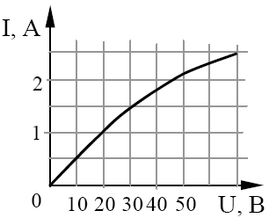
(ЕГЭ 2008 г., ДЕМО) А19. На рисунке показан график зависимости силы тока в лампе накаливания от напряжения на ее клеммах. При напряжении 30 В мощность тока в лампе равна
135 Вт
67,5 Вт
45 Вт
20 Вт

Slide 55
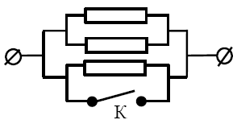
(ЕГЭ 2009 г., ДЕМО) А14. Каким будет сопротивление участка цепи (см. рисунок), если ключ К замкнуть? (Каждый из резисторов имеет сопротивление R.)
R
2R
3R
0

Slide 56
(ЕГЭ 2009 г., ДЕМО) А19. На входе в электрическую цепь квартиры стоит предохранитель, размыкающий цепь при силе тока 10 А. Подаваемое в цепь напряжение равно 110 В. Какое максимальное число электрических чайников, мощность каждого из которых равна 400 Вт, можно одновременно включить в квартире?
2,7
2
3
2,8

Slide 57
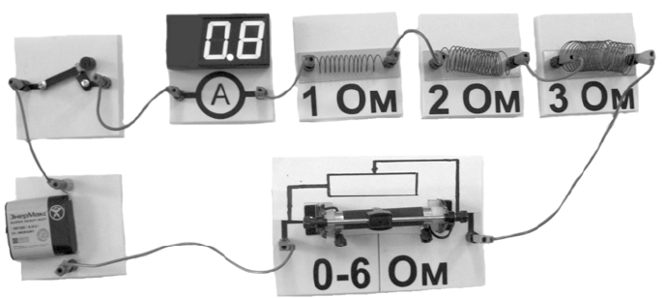
(ЕГЭ 2010 г., ДЕМО) А14. На фотографии – электрическая цепь. Показания включенного в цепь амперметра даны в амперах.
Какое напряжение покажет идеальный вольтметр, если его подключить параллельно резистору 3 Ом?
0,8 В
1,6 В
2,4 В
4,8 В

Slide 58
Используемая литература
Берков, А.В. и др. Самое полное издание типовых вариантов реальных заданий ЕГЭ 2010, Физика [Текст]: учебное пособие для выпускников. ср. учеб. заведений / А.В. Берков, В.А. Грибов. – ООО "Издательство Астрель", 2009. – 160 с.
Касьянов, В.А. Физика, 11 класс [Текст]: учебник для общеобразовательных школ / В.А. Касьянов. – ООО "Дрофа", 2004. – 116 с.
Мякишев, Г.Я. и др. Физика. 11 класс [Текст]: учебник для общеобразовательных школ / учебник для общеобразовательных школ Г.Я. Мякишев, Б.Б. Буховцев . –" Просвещение ", 2009. – 166 с.
Открытая физика [текст, рисунки]/ http://www.physics.ru
Подготовка к ЕГЭ /http://egephizika
Федеральный институт педагогических измерений. Контрольные измерительные материалы (КИМ) Физика //[Электронный ресурс]// http://fipi.ru/view/sections/92/docs/
Электрическое сопротивление, Материал из Википедии — свободной энциклопедии /http://ru.wikipedia.org/wiki/%D0%AD%D0%BB%D0%B5%D0%BA%D1%82%D1%80%D0%B8%D1%87%D0%B5%D1%81%D0%BA%D0%BE%D0%B5_%D1%81%D0%BE%D0%BF%D1%80%D0%BE%D1%82%D0%B8%D0%B2%D0%BB%D0%B5%D0%BD%D0%B8%D0%B5
Электрический ток. Электричество в доме и на даче / http://www.mukhin.ru/stroysovet/electro/001.html
Физика. Персональный сайт Лукиновой Е.Н. Таблицы / http://fizluk.lunatic.kz/index.php?option=com_content&view=article&id=27&Itemid=30&lang=ru
Мир ума, Развитие способностей человека. / Видео, Физика Электрический ток в различных средах / http://www.miruma.ru/elektricheskiy-tok-v-razlichnyih-sredah/

